Slide 1


Phân tích thiết kế hệ thống thông tin
Giảng viên: Phạm Thị Kim Dung
Thành viên: Lưu Nhật Long
Nguyến Đức Huy

Slide 2
Đề tài: Phân tích thiết kế quản lý cửa hang bán quần áo

Slide 3
Ý tưởng bài toán:
Khảo sát thực trạng cửa hàng
Biểu diễn các sơ đồ quan hệ thực thể, sơ đồ dữa liệu logic, sơ đồ phân rã chức năng , sơ đồ ngữ cảnh... để phân tích thiết kế hệ thống

Slide 4
1. Mô tả hệ thống
Input: Hệ thống nhận thông tin
Thông tin nhân viên
Thông tin hàng
Output: Hệ thống cho phép hiển thị
Thông tin hàng tồn
Doanh thu cửa hàng, nhân viên
Hóa đơn

Slide 5
2. Danh sách hồ sơ – data – thực thể
Thông tin cửa hàng
Thông tin nhân viên
Danh sách nhân viên
Phiếu nhập
Phiếu xuất
Hóa đơn
Doanh thu nhân viên thèo từng ngày
Doanh thu cửa hàng theo từng ngày

Slide 6
3. Chức năng
Hệ thống cho phép quản lý cửa hàng, thông tin chi tiết cửa hàng. Những thông tin về cửa hàng có thể chỉnh sửa và thêm.
Hệ thống cho phép chỉnh sửa thông tin nhân viên và sản phẩm
Hệ thống cho phép cập nhật và thêm nhân viên
Hệ thống cho phép quản lý doanh thu của cửa hàng

Slide 7
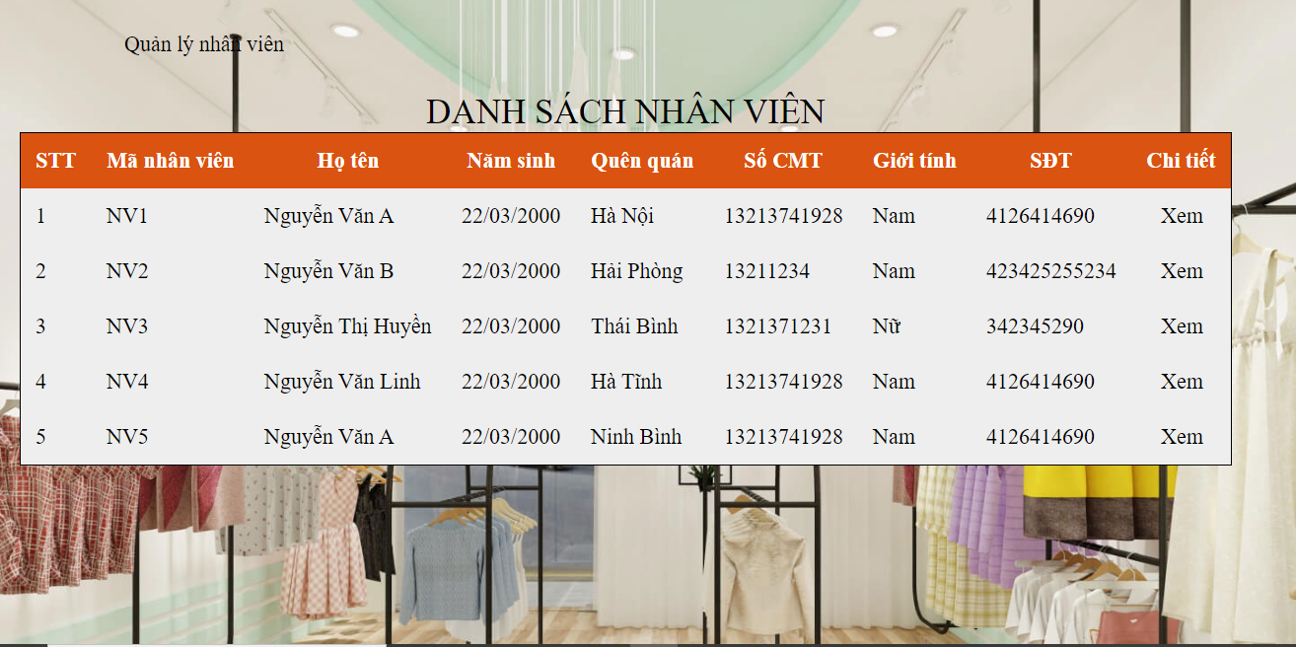
3. Triển khai

Slide 8
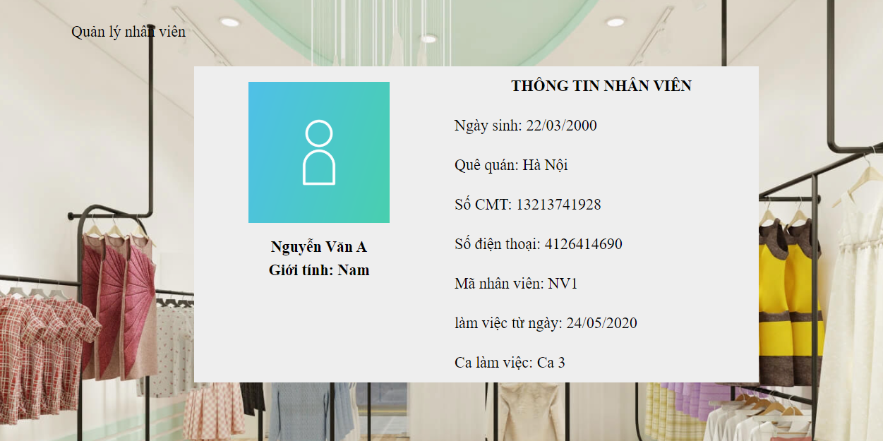

Slide 9
Thanks for listening

